Slide 1
СТЕПЕНЬ.
Презентация Соколова Ивана.

Slide 2
STAR WARS Эпизод 7 Мистер V в степени Х
После того,
Как взорвалась вторая Звезда Смерти,
Люк воскресил своего отца,
Но на землю нападает мистер Х,
Известный как Дарт Вейдер.
Люк и Хан Соло начали собирать
Команду С.Т.Е.П.Е.Н..
ПОМОГИ ПОБЕДИТЬ МИСТЕРА Х!!!

Slide 3
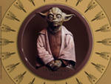
Отвечай, Юный джедай, что называется степенью числа с натуральным показателем? Ты уверен, что хорошо считаешь? Мы тебя проверим!

Slide 4
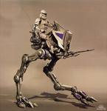
Для начала ты должен научится общаться с клонами.
Отвечай, 2 в 10 степени, 3 в 3 степени и 10 в 3 степени!

Slide 5

Атаковать Мистера Х отправились 36 кораблей, в бою взорвалось в 2 раза больше, чем осталось. Известно что, пришлось катапультироваться 4 кораблям. Сколько осталось работоспособных кораблей, дай ответ в виде степени с основанием 2.

Slide 6

К нам на помощь пришел давний враг Мистера Х – Мистер Y, или Оби Ван Кеноби
Он на связи:
«Я очень давно дружил с Мистером Х, тогда его звали Вейдер, мы придумали себе имена, я был О в степени у, а он V в степени х. После того, как Вейдер решил стать великим Мистером Х - императором вселенной, мы поссорились. Чтобы победить, необходимо узнать его степень. Он… пшшш... связь, она …
Пропадает… Он постоянно считал своих дройдов… узнайте его степень… » - успел сказать Оби Ван, пока связь не пропала.
Нам надо узнать степень V, или что означает х, и мы его победим!!

Slide 7
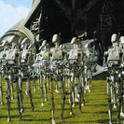
Тем временем в логове Х.
Когда Мистер Х нас считал, то он заметил, что в каждом ряду нас по 2 в 5 степени, а всего рядов 10 во 2 степени.
Так сколько же нас?
Сколько нас?

Slide 8
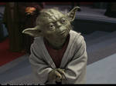
Только узнав значение х, мы сможем победить Мистера Х. Вперёд мои юные джедаи, схватка нас долгая ждёт!!!

Slide 9

Йода отправился на Йавин…
Йава сказал: «Мой драг имел больше друзей, если наших друзей перемножить, то будет 256, но у моего драга 2 в 5 степени друзей, а сколько их у меня? Ответь и я помогу! »
Ты поможешь?

Slide 10
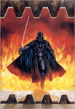
Вот и началась схватка с Мистером Х!
Вы глупы и ничтожны, вы не узнаете какое значение х! Только взяв 10% моих дройдов, уменьшив это число на 220,результат поделив на 10, а затем уменьшить в два раза, возвести полученное число во 2 степень и уменьшить результат на 25, вы узнаете степень V, то есть мою!!!

Slide 11

Сдавайся Мистер Х, мы знаем значение х, ты V в степени ноль. ТЫ 1, а один в поле не воин!!!

Slide 12

НЕТ!!! Я повержен, я сдаюсь, Вы истинные математики и джедаи!

Slide 13

Хозяин 1?!! Ура мы свободны!!!

Slide 14

Ура!!! Мы свободны!!!

Slide 15
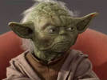
Спасибо Вам, вы настоящие джедаи, До СКОРЫХ ВСТРЕЧ!!!!

